Slide 1
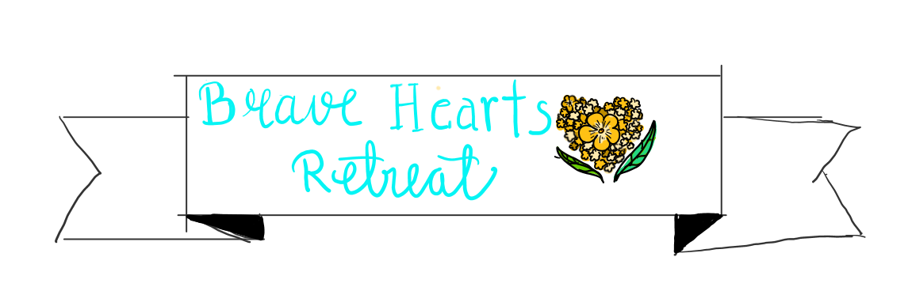

Brave Hearts Retreat
Worum geht es:
Die Kinder, die ein Trauma haben, können dort hingehen und eine Traumatherapie erhalten, die ihnen im Alltag hilft. Dort wird ihr Trauma mit Mitarbeiter:innen besprochen und dieses wird dann behandelt. So wie die Eltern eine Beratung beanspruchen können, um sich besser um ihre Kinder zu kümmern.

Slide 2
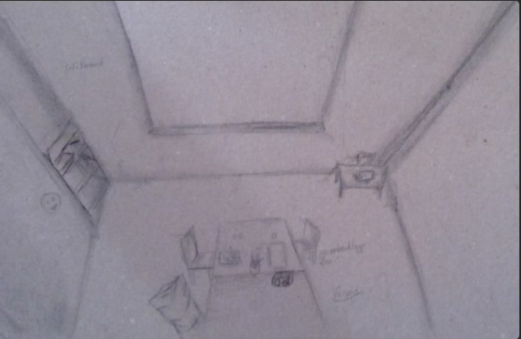
Infos /Design
Alter: jedes Alter ist möglich
Standort: Linz Innenstadt

